Slide 1
从零学习OpenCV 4
讲师：冯振
Notes:
PPT课件字体建议：
封面标题：雅黑，44号字，小标题，24号
内容标题：雅黑，32号字，正文：雅黑，24号字

Slide 2
凸包检测
Notes:
本课整体上可以分为3部分，第一部分就是整个系列课程的介绍，第二部分就是OpenCV的介绍与安装，最后一部分就是为本课程提供的学习交流的社群以及扩展资料。

Slide 3
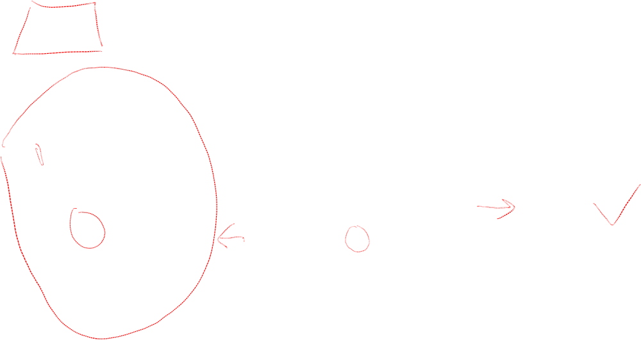
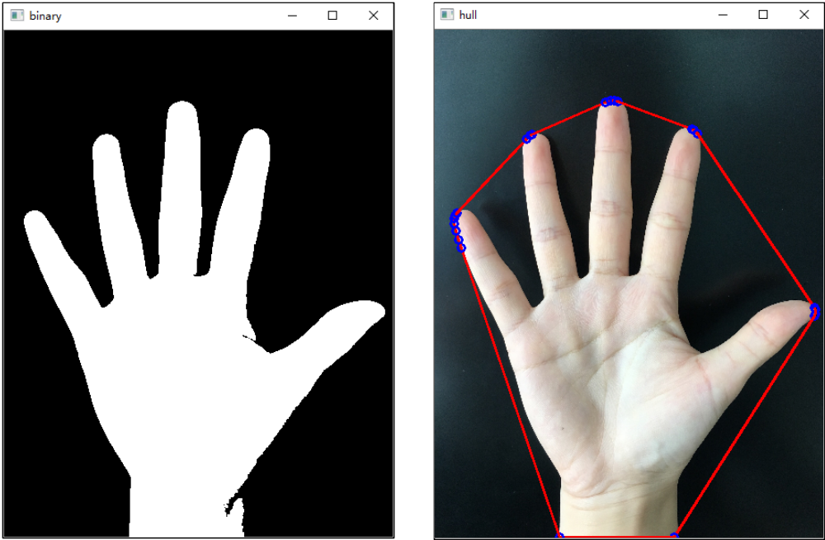
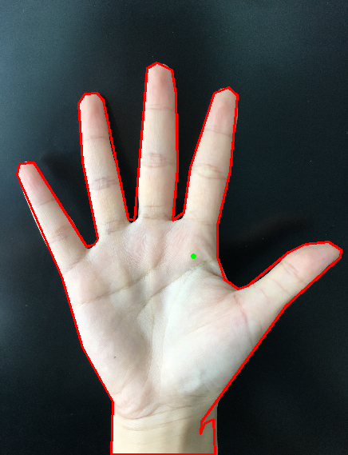
凸包检测原理

Slide 4
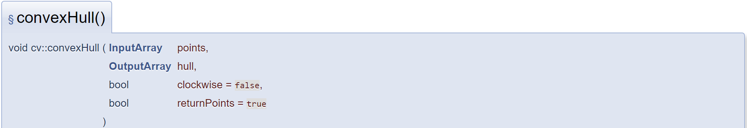
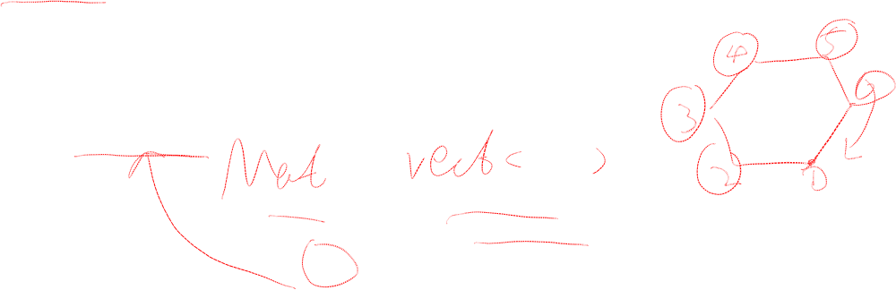
凸包检测函数
points：输入的2D点集。
hull：输出凸包的顶点
clockwise：方向标志，当参数为true时，凸包顺序为顺时针方向，否则为逆时针方向。
returnPoints：输出数据的类型标志，当参数为true时第二个参数输出的结果是凸包顶点的坐标，否则第二个参数输出的结果是凸包顶点的索引。

Slide 5

更多学习资源
关注微信公众号：小白学视觉

Slide 6
